Slide 1
Narzędzie eksploracji danych
Kornel Lewandowski, Małgorzata Napieraj

Slide 2
Opis projektu
Proste w obsłudze narzędzie do eksploracji danych medycznych, które umożliwia tworzenie klasyfikatorów dla zawartych w danych wzorców, wstępne przetwarzanie danych i atrybutów, import i eksport danych do popularnych formatów plików oraz łatwy w obsłudze i przyjazny interfejs.

Slide 3
Koncepcja realizacji
Aplikacja działająca na wielu platformach
Przejrzysty interfejs oparty o przeglądarkę
Nie chcemy odkrywać koła na nowo

Slide 4
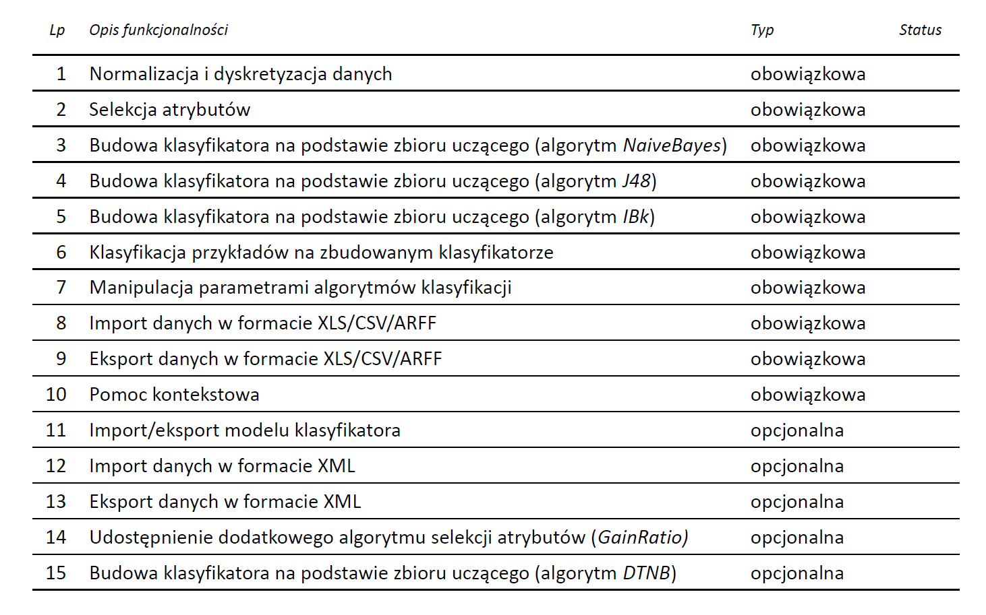
Specyfikacja

Slide 5
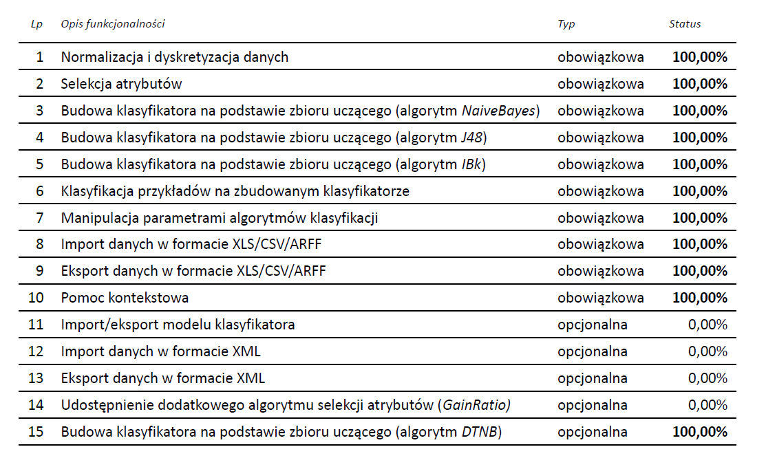
Stopień realizacji

Slide 6
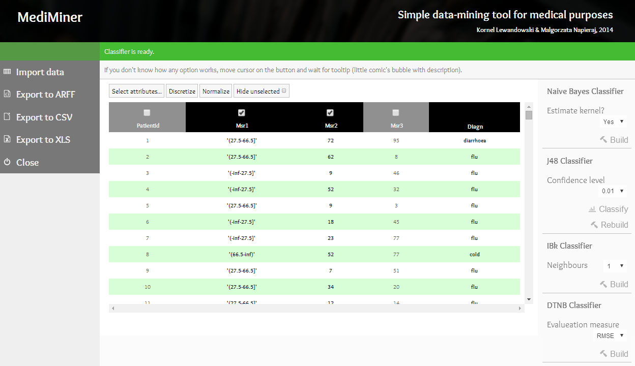
Interfejs

Slide 7
MediMiner a WEKA Explorer – różnice
Przyjazny interfejs
Pomoc kontekstowa
Podgląd danych
Import/eksport danych w formacie XLS

Slide 8
Napotkane problemy
UTF8 – ANSI: polskie znaki
Normalizacja - wszystkie atrybuty
Atrybut decyzyjny typu liczbowego
Dyskretyzacja atrybutu decyzyjnego
Instancje: reprezentacja danych oraz ich etykiet

Slide 9
Co dalej?
Odczyt/zapis modelu klasyfikatora
Odczyt/zapis wyników klasyfikacji
Dodawanie/usuwanie instancji ze zbioru treningowego
Udostępnienie dodatkowych funkcji WEKI

Slide 10
Technologie
Java
Maven
Weka
HTML + CSS
JavaScript
jQuery
Jetty

Slide 11
Prezentacja aplikacji

